Slide 1

Plataforma de
Gerenciamiento de Viajes
Seguridad operativa, trazabilidad y control documental de la flota
Presentación para usuarios finales y mandos medios
Septiembre 2026 | Versión 1.2.0
Notes:
Fuente principal: docs/presentacion/PRESENTACION_FLUJOS_TRABAJO_Y_DIAPOSITIVAS.md. Contraste de implementación: RESUMEN_PROYECTO.md y estructura actual del repositorio.
Portada elaborada con el logotipo incluido en frontend/src/assets/AQUARIO_BLANCO.png.

Slide 2
Una operación segura deja un registro completo
02
La plataforma concentra en un solo flujo lo que antes se distribuía entre bitácoras, mensajes, fotografías y archivos.
01
02
03
04
Inspección
Trazabilidad
Control
Expediente
Revisión preoperacional y evidencia de daños
Ubicación GPS en línea y sincronización posterior
Lecturas de odómetro y estados del viaje
Firmas, PDFs y respaldo para auditoría
Gerenciamiento de Viajes | v1.2.0
Notes:
Fuente principal: docs/presentacion/PRESENTACION_FLUJOS_TRABAJO_Y_DIAPOSITIVAS.md. Contraste de implementación: RESUMEN_PROYECTO.md y estructura actual del repositorio.

Slide 3
Roles y canales de acceso
03
C
S
TC
Conductor
Supervisor
Torre de control
Telegram Mini App y PWA
Telegram y portal web
Panel administrativo
Completa la inspección, registra odómetros, opera el viaje y reporta ubicación.
Revisa evidencias, autoriza la salida y documenta evaluaciones de manejo.
Monitorea viajes, audita kilometraje y consulta expedientes operativos.
Gerenciamiento de Viajes | v1.2.0
Notes:
Fuente principal: docs/presentacion/PRESENTACION_FLUJOS_TRABAJO_Y_DIAPOSITIVAS.md. Contraste de implementación: RESUMEN_PROYECTO.md y estructura actual del repositorio.

Slide 4
Paso 1: acceso e identidad operativa
04
El conductor entra desde Telegram o desde la PWA y confirma su identidad antes de operar una unidad.
T
Telegram
PIN
Comando /start y apertura de la Mini App
✓
Perfil habilitado
••••
Conductor activo
Licencia vigente
Vehículo asignado
VALIDAR
P
PWA móvil
Acceso directo en Chrome, con sesión local
Gerenciamiento de Viajes | v1.2.0
Notes:
Fuente principal: docs/presentacion/PRESENTACION_FLUJOS_TRABAJO_Y_DIAPOSITIVAS.md. Contraste de implementación: RESUMEN_PROYECTO.md y estructura actual del repositorio.

Slide 5
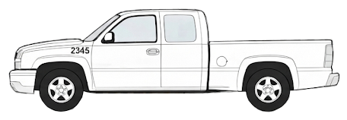
Paso 2: inspección preoperacional 360°
05
La inspección documenta el estado de la unidad antes de encender el motor.
✓
Frenos y luces
✓
Llantas y niveles
✓
Equipo de emergencia
✓
Firma del conductor
Marcas de daño y evidencia fotográfica
Regla operativa
La inspección es diaria por operador y se reinicia a las 10:00 PM.
Gerenciamiento de Viajes | v1.2.0
Notes:
Fuente principal: docs/presentacion/PRESENTACION_FLUJOS_TRABAJO_Y_DIAPOSITIVAS.md. Contraste de implementación: RESUMEN_PROYECTO.md y estructura actual del repositorio.
Recurso visual: frontend/src/assets/conductor.png.

Slide 6
Paso 3: validación y salida autorizada
06
El supervisor revisa la evidencia y deja una decisión trazable antes de liberar la unidad.
T
Alerta automática
S
Revisión
PDF
Acta oficial
Telegram avisa al grupo de supervisores cuando el conductor envía el checklist.
El supervisor consulta checklist, fotografías y daños registrados. Aprueba o rechaza con firma digital.
La aprobación genera el PDF firmado y habilita la salida. El rechazo devuelve la unidad a corrección.
La firma de ambas partes respalda la salida segura
Gerenciamiento de Viajes | v1.2.0
Notes:
Fuente principal: docs/presentacion/PRESENTACION_FLUJOS_TRABAJO_Y_DIAPOSITIVAS.md. Contraste de implementación: RESUMEN_PROYECTO.md y estructura actual del repositorio.

Slide 7
Paso 4: preparación y plan de ruta
07
Antes de iniciar, el conductor documenta el traslado y los controles de seguridad de la ruta.
01
Destino y motivo
Origen, destino oficial, propósito y acompañantes
02
Odómetro inicial
Lectura numérica y fotografía del tablero
03
Riesgos de ruta
Clima, condiciones del camino y protocolos de auxilio
04
Plan de descanso
Paradas programadas cada 2 a 3 horas de manejo
Gerenciamiento de Viajes | v1.2.0
Notes:
Fuente principal: docs/presentacion/PRESENTACION_FLUJOS_TRABAJO_Y_DIAPOSITIVAS.md. Contraste de implementación: RESUMEN_PROYECTO.md y estructura actual del repositorio.

Slide 8
Paso 5: rastreo GPS en línea y sin cobertura
08
La aplicación mantiene la continuidad del registro durante todo el viaje.
GPS
Con señal
INICIAR VIAJE
Las coordenadas llegan al servidor y actualizan la ruta.
✓
Ruta consolidada
Activa el seguimiento
Sin pérdida ni duplicación de puntos GPS
OFF
Sin señal
El teléfono guarda puntos y eventos para sincronizarlos después.
Gerenciamiento de Viajes | v1.2.0
Notes:
Fuente principal: docs/presentacion/PRESENTACION_FLUJOS_TRABAJO_Y_DIAPOSITIVAS.md. Contraste de implementación: RESUMEN_PROYECTO.md y estructura actual del repositorio.

Slide 9
Paso 6: cierre y conciliación de kilometraje
09
La lectura final completa el expediente del viaje y libera la unidad para el siguiente servicio.
Odómetro inicial
DISTANCIA CALCULADA
128,450 km
162 km
Odómetro final
La plataforma valida saltos de kilometraje y registra la hora de llegada.
128,612 km
EJEMPLO ILUSTRATIVO
UNIDAD DISPONIBLE
Gerenciamiento de Viajes | v1.2.0
Notes:
Fuente principal: docs/presentacion/PRESENTACION_FLUJOS_TRABAJO_Y_DIAPOSITIVAS.md. Contraste de implementación: RESUMEN_PROYECTO.md y estructura actual del repositorio.
Los valores de odómetro mostrados son un ejemplo ilustrativo y no representan un viaje real.

Slide 10
Prevención y atención inmediata
10
Dos módulos complementan el viaje cotidiano con respuesta operativa y mejora del manejo.
!
Reporte de incidentes
MC
Manejo comentado
El conductor envía ubicación, fotografías y una descripción de la avería, ponchadura o siniestro.
El supervisor observa hábitos de conducción defensiva y registra una evaluación con retroalimentación.
Resultado
Resultado
El centro de mando recibe contexto suficiente para coordinar la atención.
Cada evaluación genera evidencia para reforzar conductas seguras.
Gerenciamiento de Viajes | v1.2.0
Notes:
Fuente principal: docs/presentacion/PRESENTACION_FLUJOS_TRABAJO_Y_DIAPOSITIVAS.md. Contraste de implementación: RESUMEN_PROYECTO.md y estructura actual del repositorio.

Slide 11
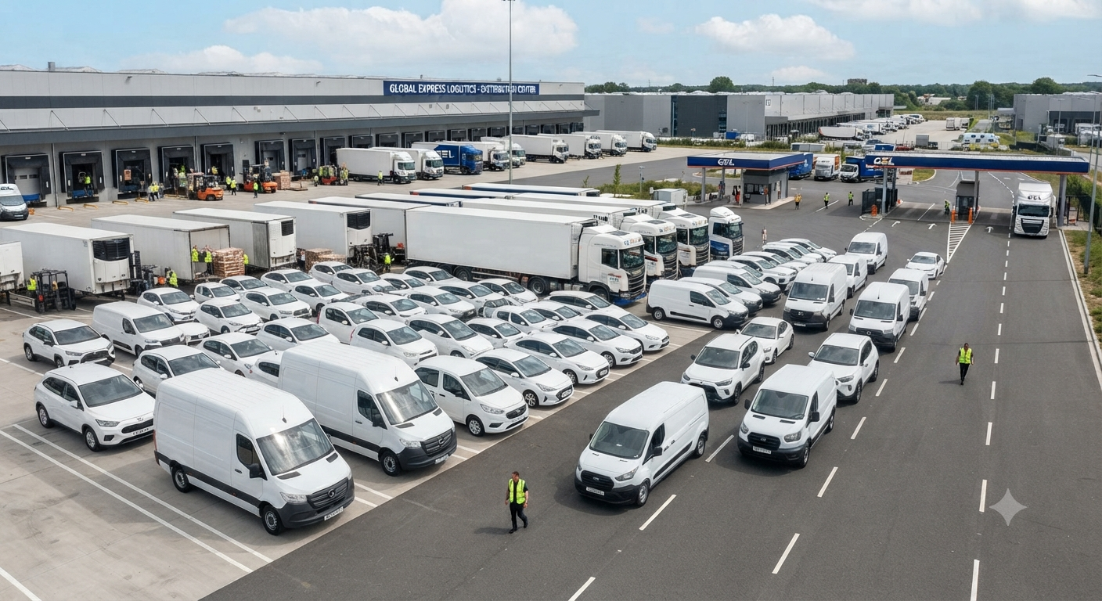
Torre de control y expediente digital
11
El panel administrativo reúne la operación diaria y conserva el respaldo documental.
Mapa operativo
Panel administrativo
Ubicación actual y rutas históricas por viaje
Conductores • Vehículos • Viajes
Auditoría
Consulta y gestión de catálogos
Seguimiento de ubicación y ruta
Descarga de expedientes operativos
Odómetros, combustible y consistencia de registros
Expedientes
Actas y PDFs sincronizados con SharePoint
Gerenciamiento de Viajes | v1.2.0
Notes:
Fuente principal: docs/presentacion/PRESENTACION_FLUJOS_TRABAJO_Y_DIAPOSITIVAS.md. Contraste de implementación: RESUMEN_PROYECTO.md y estructura actual del repositorio.
Recurso visual: panel-admin/src/assets/LoginAssets/imagen_muestra.png. La operación final de SharePoint depende de la configuración de Microsoft Graph.

Slide 12
Buenas prácticas para una operación segura
12
La calidad del registro depende de hábitos simples y consistentes durante cada viaje.
1
2
3
Inspección consciente
GPS activo
Odómetro exacto
Revisar la unidad antes de encender el motor y documentar cualquier daño.
Mantener habilitada la ubicación durante todo el trayecto, incluso en zonas sin señal.
Registrar con precisión las lecturas de salida y llegada.
Preguntas y comentarios
Nota: la operación productiva requiere configuración de PostgreSQL, Telegram y servicios externos aplicables.
Notes:
Fuente principal: docs/presentacion/PRESENTACION_FLUJOS_TRABAJO_Y_DIAPOSITIVAS.md. Contraste de implementación: RESUMEN_PROYECTO.md y estructura actual del repositorio.
Cierre basado en las recomendaciones prácticas del documento fuente. La nota técnica conserva la cautela indicada en RESUMEN_PROYECTO.md.

